Slide 1


ВСЕРОССИЙСКИЙ КОНКУРСНЫЙ ОТБОР ПРОЕКТОВ «ЖЕНЩИНЫ ЗА ЗДОРОВОЕ ОБЩЕСТВО»
«УКРЕПЛЕНИЕ ЗДОРОВЬЯ СОТРУДНИКОВ МБУ «КЦСОН» ТГО»
Специальная номинация: Здоровье на производстве.
Руководитель команды: Прохорова Светлана Анатольевна, Муниципальное бюджетное учреждение «Комплексный центр социального обслуживания населения» Тайгинского городского округа, Кемеровская область – Кузбасс, г. Тайга, 2026 год.

Slide 2
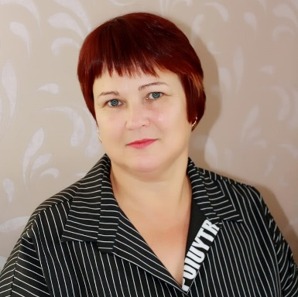
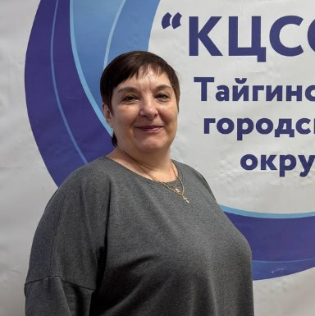
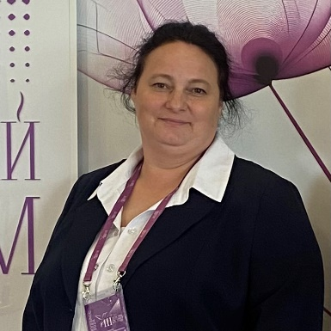
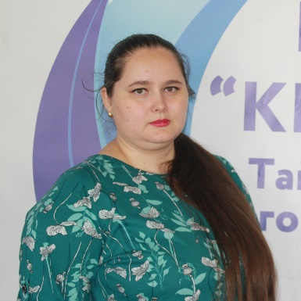
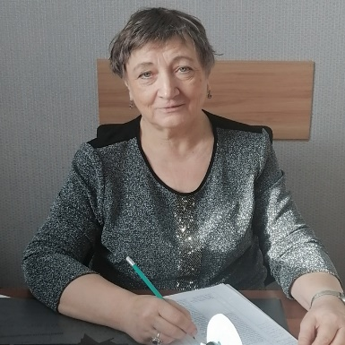
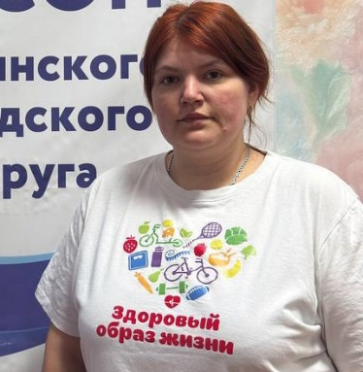
НАША КОМАНДА
Прохорова Светлана - руководитель команды, заместитель директора МБУ «КЦСОН» ТГО.
Лоскутова Анна - психолог.
Стяжкина Наталья – специалист по кадрам.
Красноперова Галина - специалист по комплексной реабилитации.
Пескова Лариса – специалист по охране труда.
Глаголева Татьяна - инструктор адаптивной физкультуры.

Slide 3
НАПРАВЛЕНИЕ ПРОГРАММЫ
Программа укрепления здоровья и благополучия сотрудников подразумевает под собой комплекс мероприятий, предпринимаемых работодателем для улучшения состояния здоровья работников, улучшения микроклимата в коллективе, в целях профилактики заболеваний, повышения безопасности, производительности и эффективности труда работников.
Решаемые программой проблемы:
Риск травматизма;
Несоответствие условий труда;
Низкая физическая активность;
Снижение трудового потенциала;
Низкий уровень коммуникативных навыков;
Низкая потребность в здоровом образе жизни;
Высокий уровень временной нетрудоспособности;
Эмоционально напряженная обстановка на рабочем месте;
Высокий уровень социально значимых хронических заболеваний.

Slide 4

УКРЕПЛЕНИЕ ЗДОРОВЬЯ СОТРУДНИКОВ
Целевая аудитория: сотрудники учреждения, 98% женщины (возраст 23-69 лет).
Цель: создание условий, повышающих мотивацию к формированию потребности в здоровом образе жизни, физической активности и правильном питании, снижающих риск развития социально значимых хронических заболеваний, создание условий благоприятного социально-психологического климата в коллективе, профилактики эмоционального выгорания, а также обеспечение безопасных и комфортных условий труда, предупреждение травматизма на рабочем месте.
Задачи:
Снижение уровня заболеваемости, восстановление трудового потенциала работников;
Повышение мотивации к формированию потребности в здоровом образе жизни;
Создание благоприятного социально-психологического климата в коллективе;
Обеспечение психологической и физической устойчивости работников;
Предупреждение травматизма и профессиональных заболеваний;
Укрепление здоровья работников и трудового долголетия;
Обеспечение безопасных и комфортных условий труда;
Профилактика эмоционального выгорания;
Повышение производительности труда.
Организация отдыха работников;

Slide 5

УКРЕПЛЕНИЕ ЗДОРОВЬЯ СОТРУДНИКОВ
НАПРАВЛЕНИЯ ПРОГРАММЫ
Создание благоприятной рабочей среды и оптимальных гигиенических условий для укрепления здоровья и благополучия работников организации:
Изменение рабочей среды;
Охрана и безопасность труда;
Предупреждение несчастных случаев.
Страхование:
Обязательное социальное страхование;
Пенсионное страхование;
Добровольное медицинское страхование.
Медицинские мероприятия:
Вакцинация;
Профилактические осмотры;
Диспансеризация.
Сохранение физического здоровья
Повышение физической активности;
Профилактика социально значимых хронических заболеваний;
Проведение мероприятий по популяризации ЗОЖ.
Сохранение психологического здоровья:
Проведение мероприятий сохранения психоэмоционального состояния работников

Slide 6
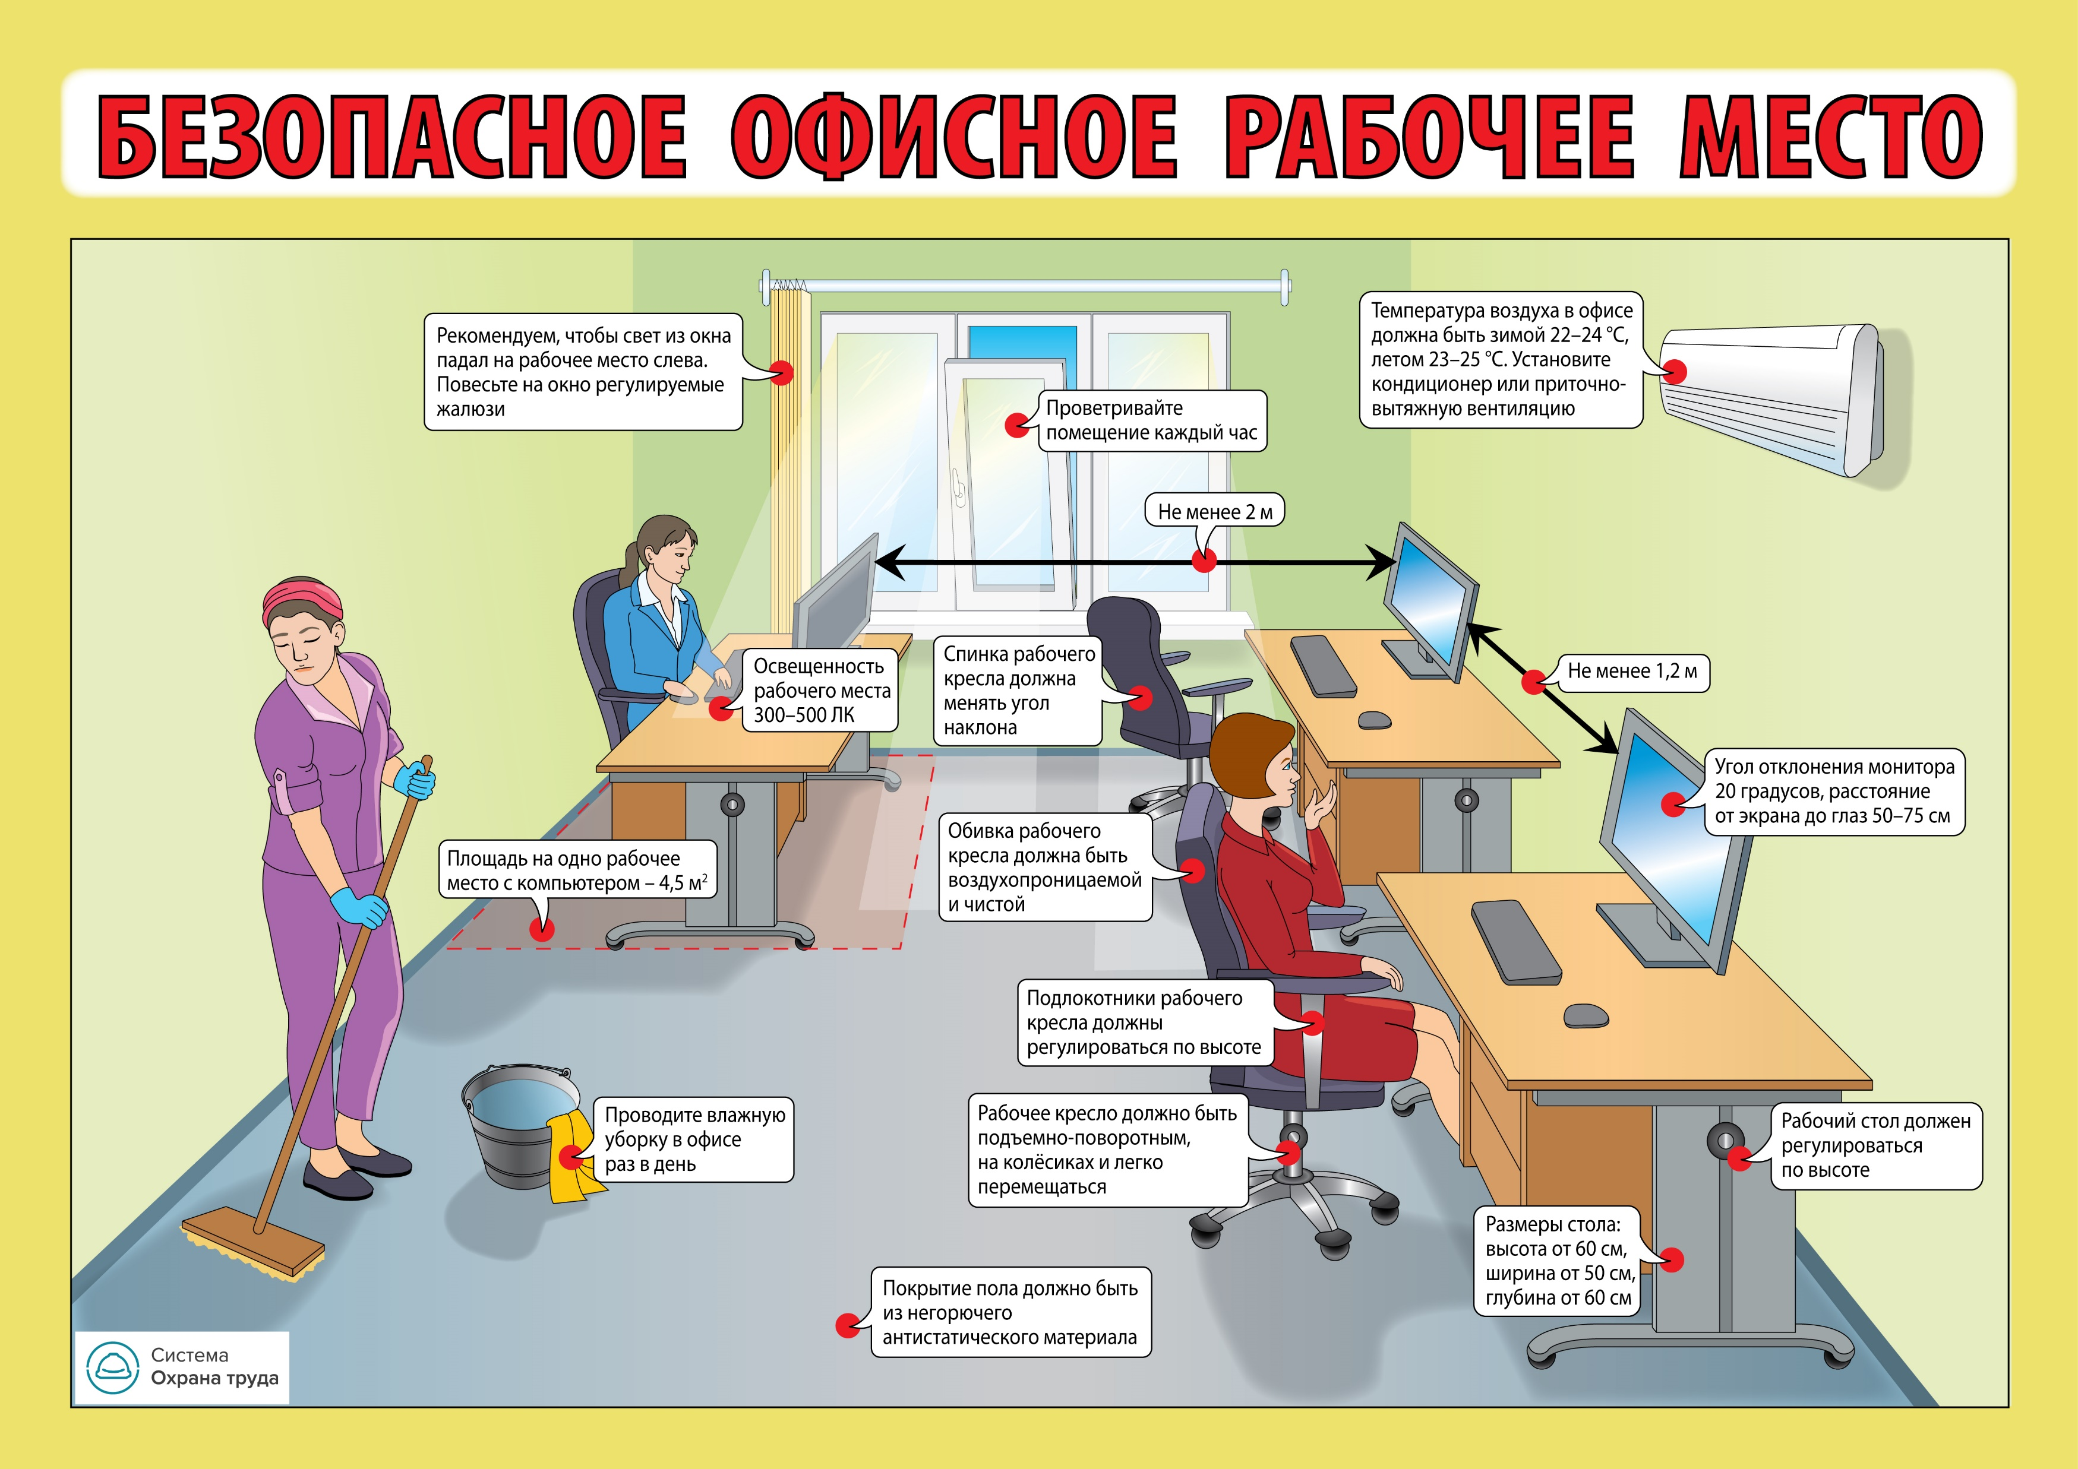
УКРЕПЛЕНИЕ ЗДОРОВЬЯ СОТРУДНИКОВ
Создание благоприятной рабочей среды и оптимальных гигиенических условий для укрепления здоровья и благополучия работников организации
Изменение рабочей среды:
Повышение комфорта рабочей среды:
регулируемые кресла и столы;
эргономичные клавиатуры и мыши;
Изменение качества воздуха:
установка систем вентиляции и кондиционирования;
использование растений для очистки воздуха;
Улучшение освещения:
установка освещения обеспечивающее комфорт для глаз;
достаточное количество естественного света;
Поддержание оптимальной температуры и влажности воздуха:
установка современных систем отопления и охлаждения.
Охрана безопасности труда:
проведение СОУТ на рабочих местах;
организация производственного санитарного контроля.
Предупреждение несчастных случаев:
проведение оценки профессиональных рисков;
обучение и инструктажи по предотвращению риска получения травмы.

Slide 7



УКРЕПЛЕНИЕ ЗДОРОВЬЯ СОТРУДНИКОВ
Обязательное социальное страхование:
Полностью покрывает риск временной нетрудоспособности сотрудников (охват — 100%)
Пенсионное страхование:
Предоставляет сотрудникам право на получение пенсии
Добровольное медицинское страхование:
Дополнительно обеспечивают доступ к качественной медицинской помощи вне рамок ОМС. Программой пользуется 20% сотрудников
Реализация программы позволила значительно укрепить здоровье сотрудников, повысить работоспособность и создать благоприятные условия труда.
Здоровье сотрудников улучшилось:
Среднее количество пропущенных рабочих дней снизилось на 25%.
Рост эффективности труда:
Уровень удовлетворенности работой вырос на 18%, производительность выросла на 10%.
Психологический климат:
Общий уровень стресса сотрудников снизился на 12%.
Вакцинация:
Организована обязательная вакцинальная кампания для профилактики гриппа и COVID-19 (вакцинированы 95% сотрудников).
Профилактические осмотры:
Проводятся регулярно (охвачены 85% сотрудников). Выявлено и устранено на ранней стадии 15% заболеваний, потенциально угрожающих здоровью.
Диспансеризация:
Ежегодно проходит диспансеризацию минимум 80% сотрудников. Благодаря этому было предотвращено развитие серьёзных заболеваний у 10% участников обследования.

Slide 8
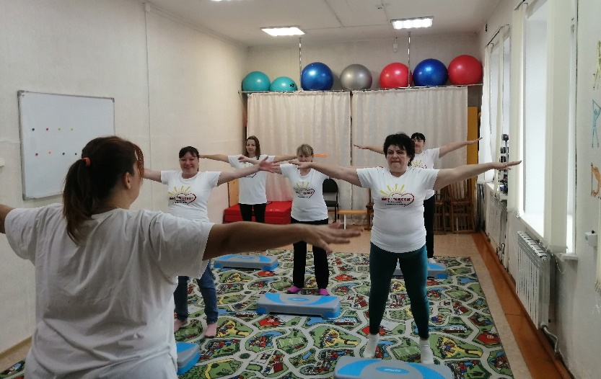
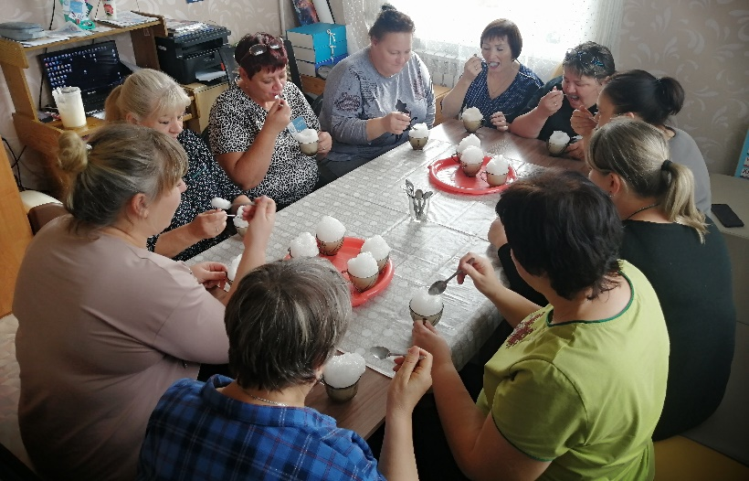
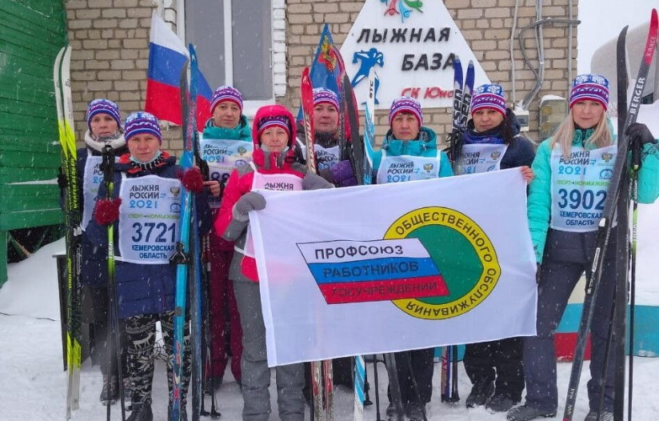
УКРЕПЛЕНИЕ ЗДОРОВЬЯ СОТРУДНИКОВ
Сохранение физического здоровья / Повышение физической активности
«Группа здоровья» - формируется ежеквартально, без отрыва от производства с сохранением оплаты труда, охват 40 человек в год.
Проводятся дни здоровья – проведение акции «Чтоб здоровье сохранить, надо нам пешком ходить»», «Неделя без автомобиля», «Движение – это жизнь».
Сотрудники активно принимают участие в спортивных мероприятиях, работает клуб «Скандинавская ходьба». Разработаны комплексы упражнений, которые можно проводить прямо на рабочем месте, гимнастика для глаз, дыхательная гимнастика. Участие в программе сдачи норм ГТО. Проведение коллективного отдыха на свежем воздухе с применением активных игр.

Slide 9
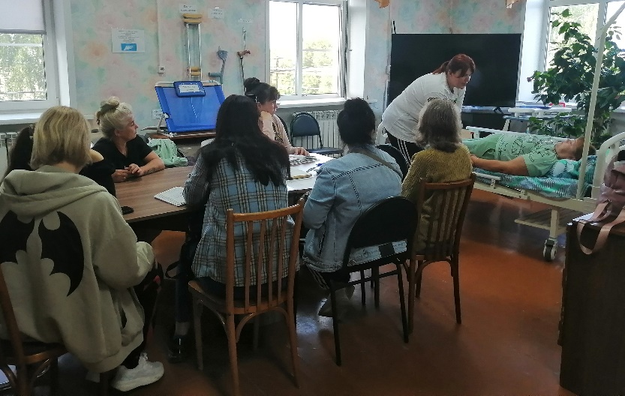
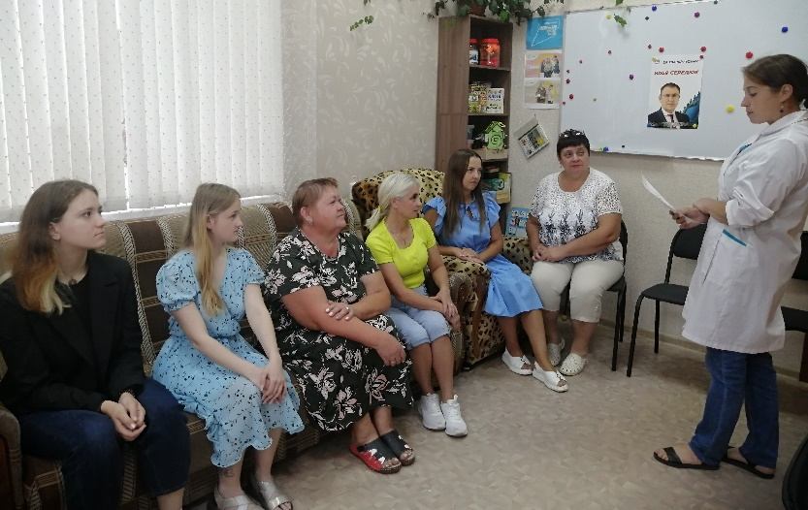
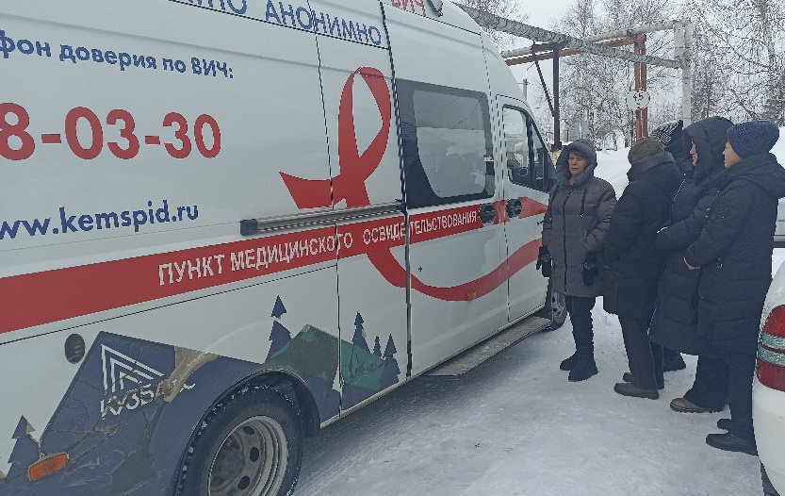
УКРЕПЛЕНИЕ ЗДОРОВЬЯ СОТРУДНИКОВ
Сохранение физического здоровья / Профилактика социально значимых хронических заболеваний
Формирование приверженности к здоровому питанию:
Информирование работников об основах рациона здорового питания: размещение информационных материалов (памятки, буклеты), проведение мастер-классов «Здоровая еда в жизни нам всегда нужна!». Проведение конкурсов здоровых рецептов «Мы – то, что едим», «Здоровый перекус», «Правильная тарелка» и пр.
Формирование базовых знаний по профилактики заболеваний:
Туберкулёз; инфекции, передающиеся преимущественно половым путём; гепатит В; гепатит С; болезнь, вызванная вирусом иммунодефицита человека (ВИЧ); сахарный диабет; болезни, характеризующиеся повышенным кровяным давлением.

Slide 10
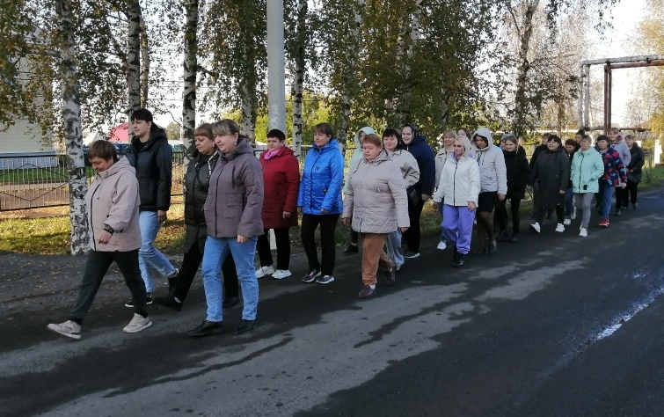

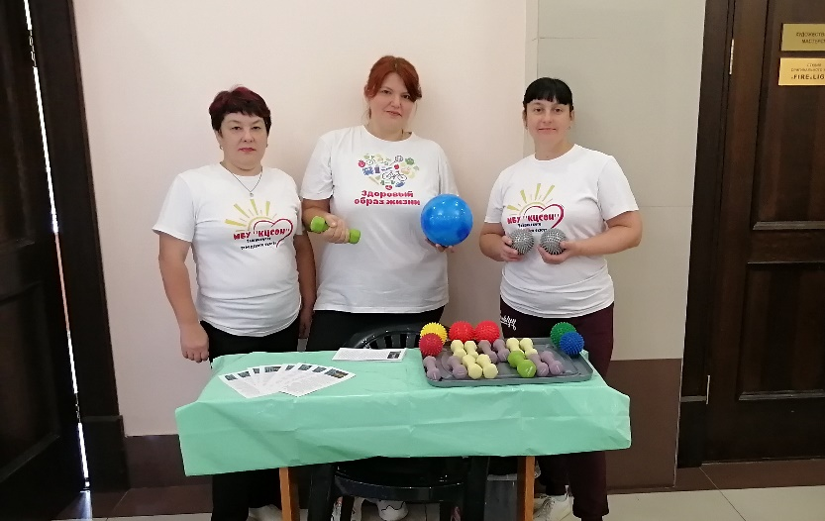
УКРЕПЛЕНИЕ ЗДОРОВЬЯ СОТРУДНИКОВ
Сохранение физического здоровья / Отказ от вредных привычек
Мероприятия, направленные на борьбу с курением:
Проведение Кампании «Хочешь жить – бросай курить», призванной помочь сотрудникам отказаться от курения;
Информирование сотрудников о вредных воздействиях курения с использованием всех возможных каналов, размещение информационных бюллетеней и плакатов по вопросу вреда курения для здоровья в общественных местах.
Мероприятия, направленные на борьбу с употреблением алкоголя:
Информирование сотрудников о влиянии алкоголя на организм и о социальных последствиях, связанных с потреблением алкоголя;
Организация консультативной помощи по вопросам, связанным с пагубным потреблением алкоголя;
Организация безалкогольных корпоративных мероприятий с пропагандой здорового образа жизни.

Slide 11
УКРЕПЛЕНИЕ ЗДОРОВЬЯ СОТРУДНИКОВ
Проект реализуется с 2021 года, цикличность мероприятий рассчитана на календарный год.
Ежегодно в проекте принимают участие 68 – 75 женщин.
Ежегодно проводится 15 мероприятий, направленных на создание благоприятных санитарно-гигиенических условий труда, улучшение условий труда на рабочих местах, снижение уровня производственного травматизма, обеспечение оптимального режима труда и отдыха. Результатом формирования культуры безопасности труда является отсутствие случаев травматизма на рабочем месте.
Ежегодно 95% специалистов проходят диспансеризацию, 100% обязательный профосмотр, что позволяет своевременно выявлять заболевания, факторы риска их развития, определять группы здоровья и разрабатывать рекомендации для сотрудников по улучшению состояния их здоровья.
98% коллектива являются членами первичной профсоюзной организации и ежегодно получают страховой полис от несчастного случая и страховку «Антиклещ».
За период реализации проекта увеличился охват работников до 95% профилактическими мероприятиями, направленными на здоровый образ жизни, профилактику вредных привычек. Что позволило снизить на 10% риск заболеваемости специалистов, уменьшить средний срок временной нетрудоспособности работников на 23%.
Повышение мотивации специалистов к занятиям физической культурой позволило на 35% увеличить долю лиц с умеренной физической активностью. По мнению 75% работников за последние 3 года улучшился имидж организации, повысилась мотивация к труду. Проводимые мероприятия позволили увеличить работоспособность и эффективность деятельности работников.

Slide 12
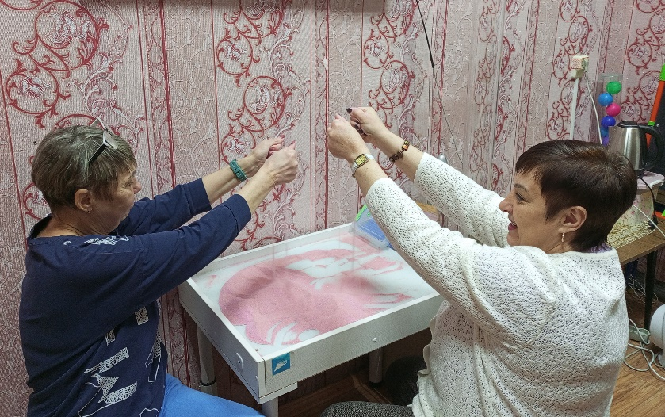
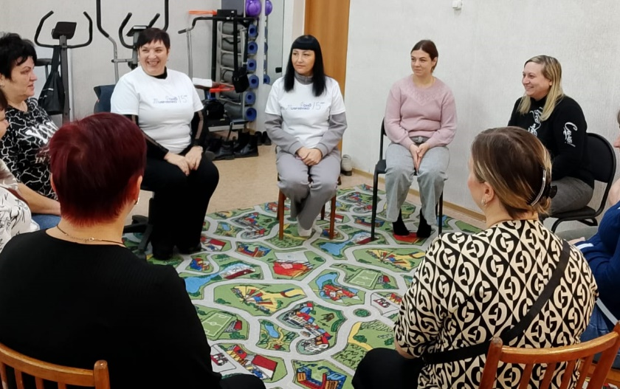
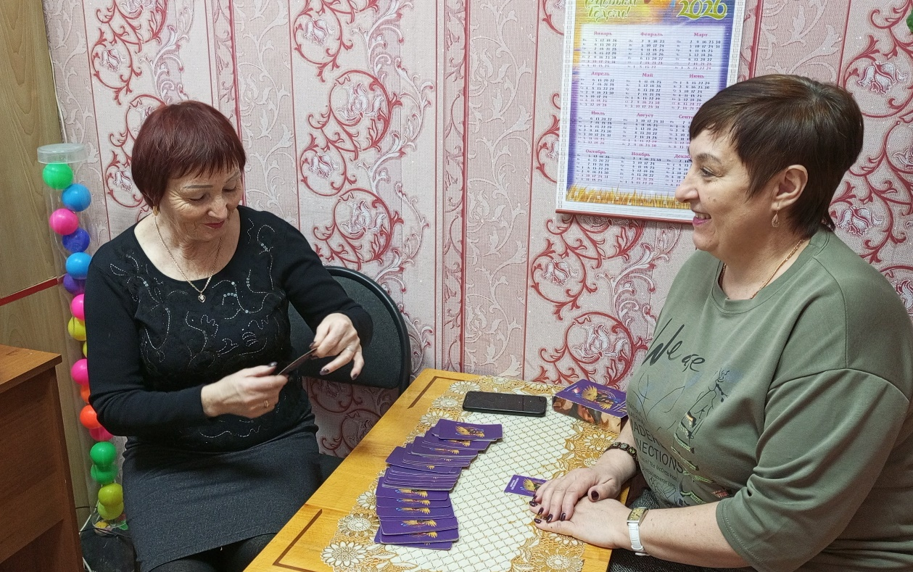
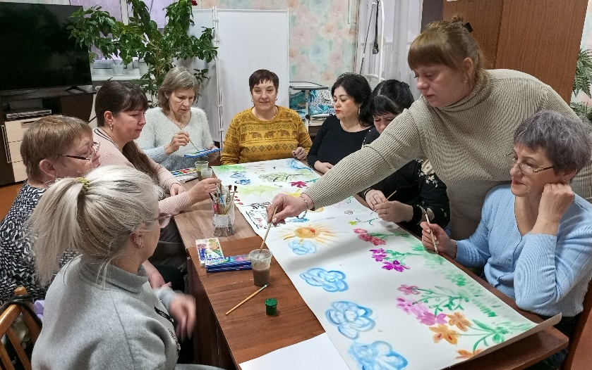
УКРЕПЛЕНИЕ ЗДОРОВЬЯ СОТРУДНИКОВ
Поддержка психологического здоровья персонала
Индивидуальное консультирование
Конфиденциальная помощь в решении личных и рабочих трудностей, снижение стресса и развитие адаптивности.
Групповые тренинги
Повышение стрессоустойчивости, развитие эмоционального интеллекта и коммуникации, профилактика выгорания.

Slide 13
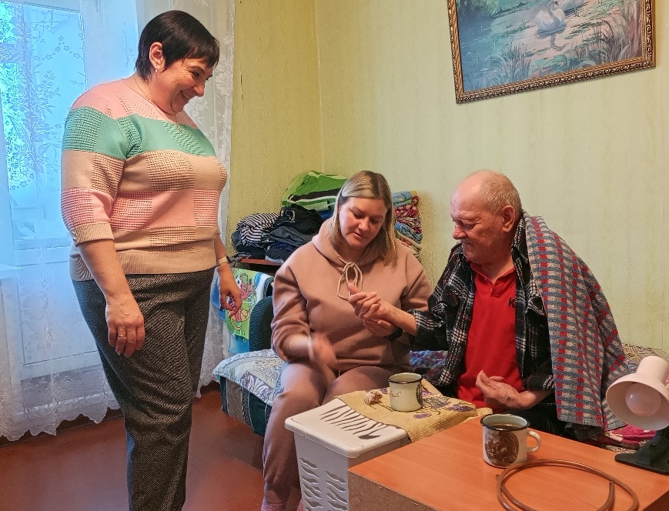
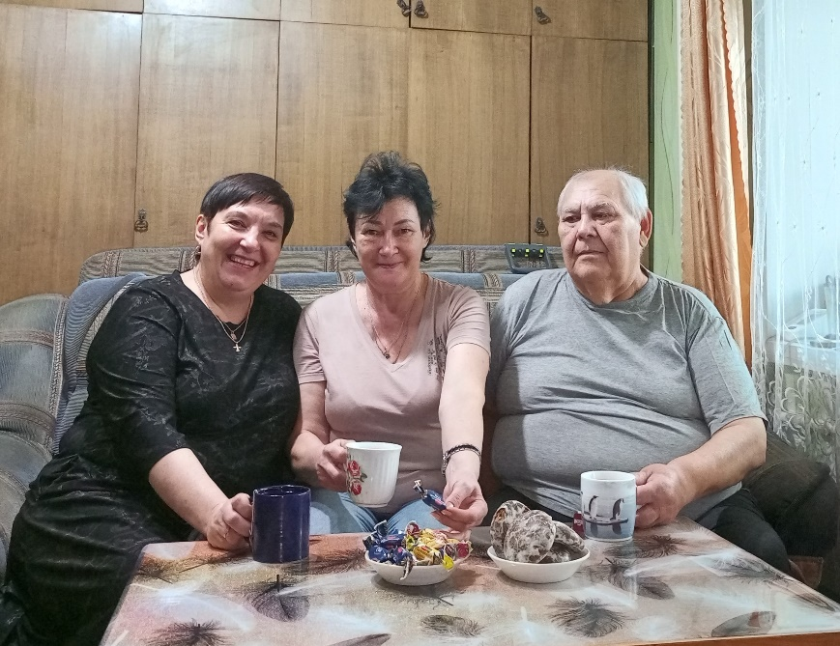
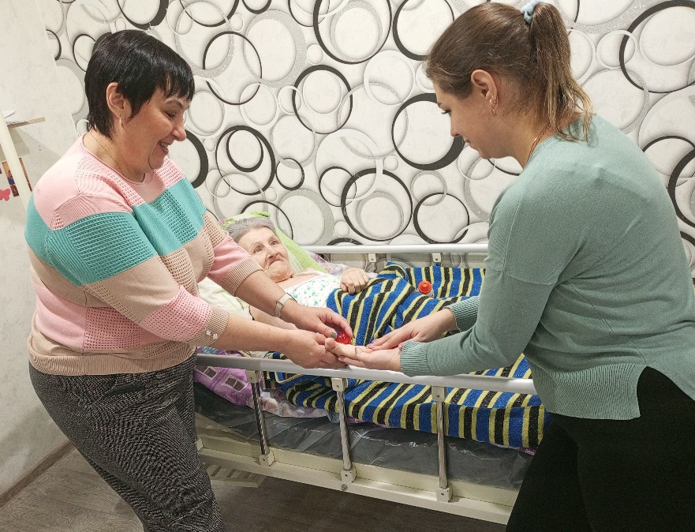
УКРЕПЛЕНИЕ ЗДОРОВЬЯ СОТРУДНИКОВ
Помощь на месте
Выезды психолога на рабочие места для оперативной поддержки, наблюдения за условиями труда и демонстрации решений психологических трудностей прямо в рабочей среде

Slide 14
УКРЕПЛЕНИЕ ЗДОРОВЬЯ СОТРУДНИКОВ
Сохранение психологического здоровья и благополучия, повышение корпоративной культуры
Индивидуальные консультации вводились поэтапно, и сегодня их охват также достиг 100%
Групповые занятия социальные работники посещали с первого дня в полном составе (100%)
Итог: сформирована полноценная система поддержки, где каждый сотрудник вовлечён в оба формата работы.

Slide 15
УКРЕПЛЕНИЕ ЗДОРОВЬЯ СОТРУДНИКОВ
Сохранение психологического здоровья и благополучия, повышение корпоративной культуры
Статистика выгорания: устойчивое снижение
По итогам регулярной диагностики прослеживается положительная динамика: уровень синдрома эмоционального выгорания среди сотрудников последовательно снижается

Slide 16
УКРЕПЛЕНИЕ ЗДОРОВЬЯ СОТРУДНИКОВ
В учреждении действует Коллективный договор — правовой акт, который устанавливает дополнительные социальные гарантии и меры поддержки для работников сверх тех, что предусмотрены трудовым законодательством.
Материальная помощь - при рождении, усыновление или удочерение ребенка, оформление опекунства, при регистрации брака, в связи с выходом на пенсию, при смерти близкого человека, при наступлении трудового стажа 25,30,35 лет, в трудной жизненной ситуации.
Дополнительные оплачиваемые отпуска:
В связи с вступлением в брак Работника, детей Работника - два календарных дня;
В связи с призывом в ряды Вооруженных Сил членов семьи (сын, супруг, брат) - один календарный день;
В связи с переездом на новое место жительства один календарный день;
Для ликвидации аварии в доме (жилом помещении) один календарный день;
В связи с рождением ребенка отцу, (бабушке и дедушке) один календарный день в день выписки роженицы из больницы;
Работнику в день их рождения рабочий день сокращается на 2 часа.
Для обеспечения условий, позволяющих женщинам сочетать труд с материнством:
Предоставлять женщинам, воспитывающим детей до 18 лет школьного и дошкольного возраста один дополнительный выходной день в году с сохранением среднего заработка:
День Знаний («01» сентября) – с 1 по 5 класс, 9 класс, 11 класс;
Выпускной – детский сад, 4 класс, 9 класс, 11 класс;
Последний звонок 11 класс.
Работодатель и Профком принимают на себя обязательства по организации культурно-массовой и физкультурно-оздоровительной работы с работниками организации и членами их семей:
Работодатель:
Создает работникам условия для занятий физической культурой и спортом, проведение физкультурных, спортивных, реабилитационных и других связанных с занятиями граждан физической культурой и спортом мероприятий;
Профком:
Использует учреждения культуры, спорта, отдыха, оздоровительно-физкультурных объектов для удовлетворения интересов и потребностей работников организации и членов их семей.

Slide 17
СПАСИБО ЗА ВНИМАНИЕ!

